Slide 1
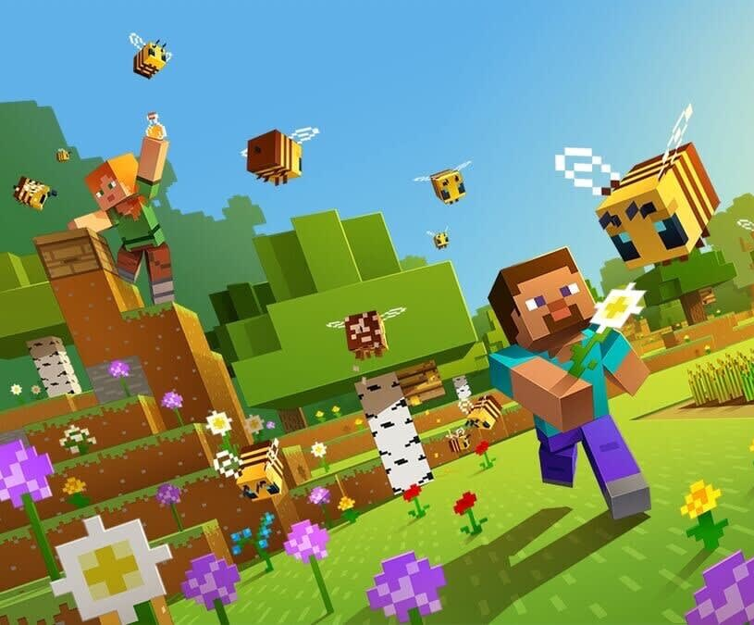
Digital Gaming Juegos Digitales
WP5

Slide 2
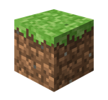
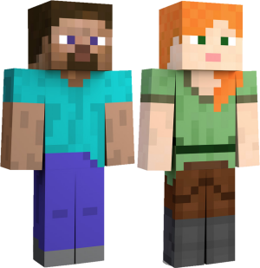
Digital Gaming | Juegos Digitales
Involve young people in planning and designing NBS Involucrar a los jóvenes en la planificación y el diseño SbN
Encourage creativity and imagination Fomentar la creatividad y la imaginación
Use technology that is easy, fun and familiar Uso de tecnología que fácil, divertida y familiar

Slide 3
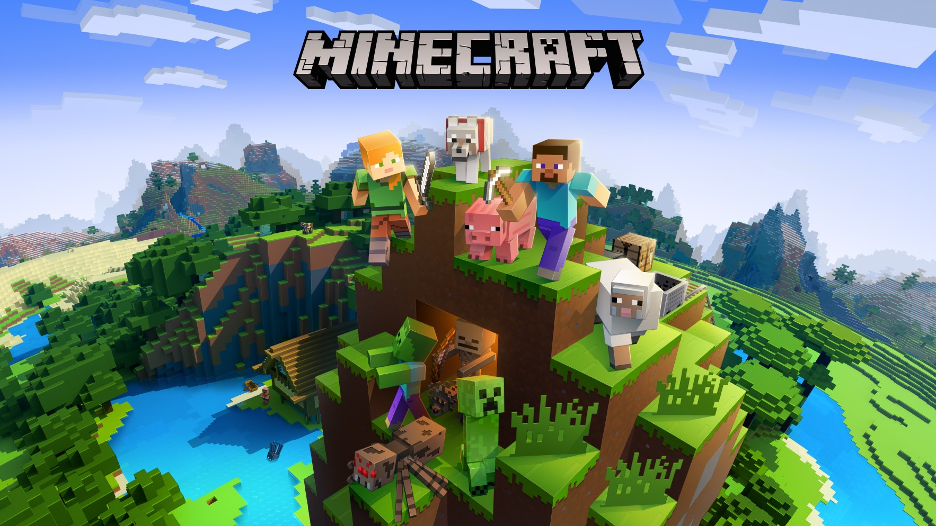

Slide 4
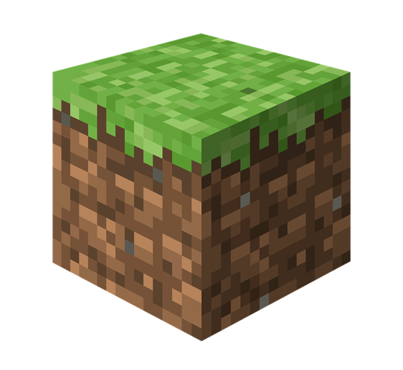
Best-selling video game of all time; 140 million monthly users El videojuego más vendido de todos los tiempos; 140 millones de usuarios mensuales
Players build and shape 3D virtual worlds using 'blocks’ Los jugadores construyen y dan forma a mundos virtuales en 3D usando 'bloques’
Real places can be recreated using Open Street Map data Se pueden recrear lugares existentes utilizando datos de Open Street Map
1m²

Slide 5
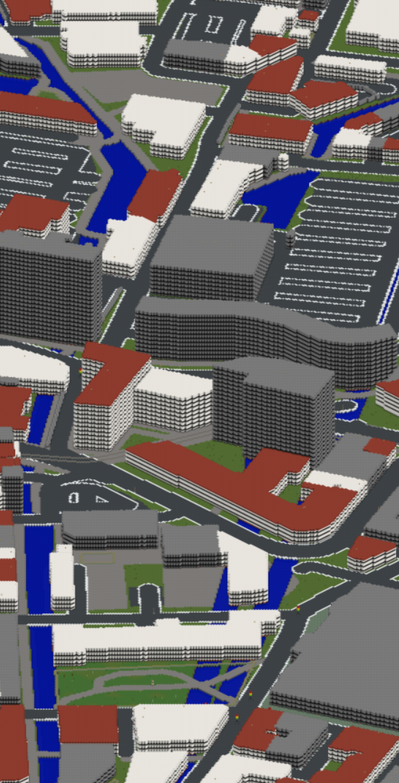
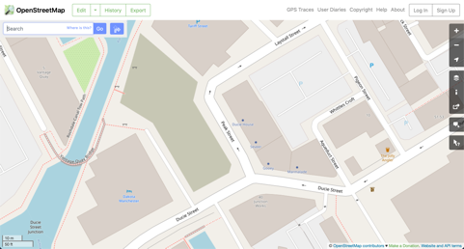
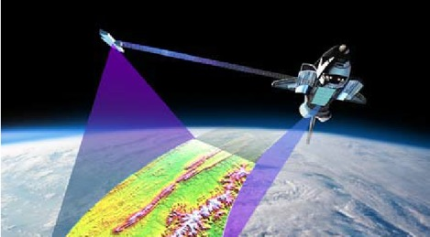
Street map data
Datos de mapas de vías/calles
Topography data (SRTM) Datos topográficos
+
=
1m²

Slide 6
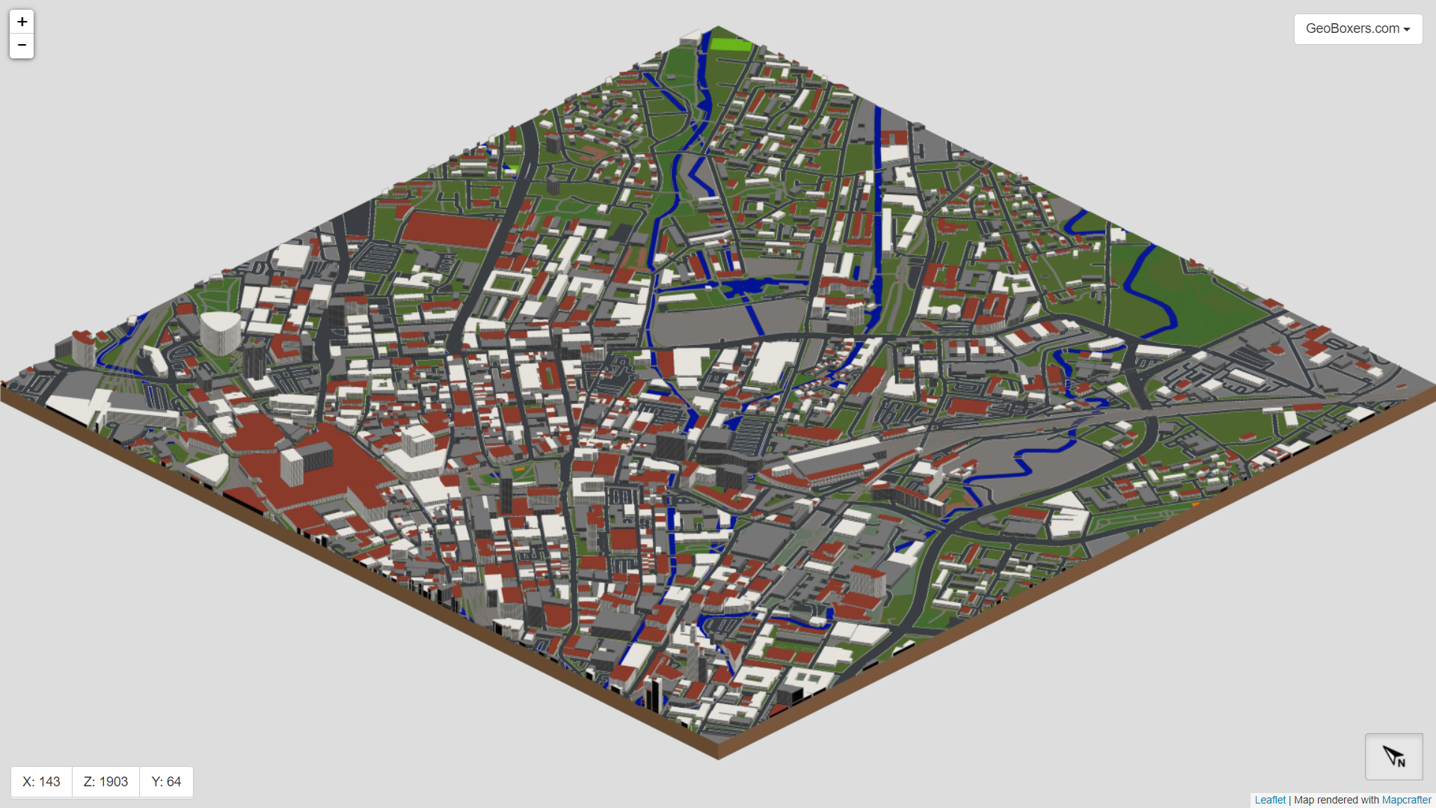
Example 2km²
Ejemplo 2km²
Maximum is 4km²
Máximo es 4km²

Slide 7
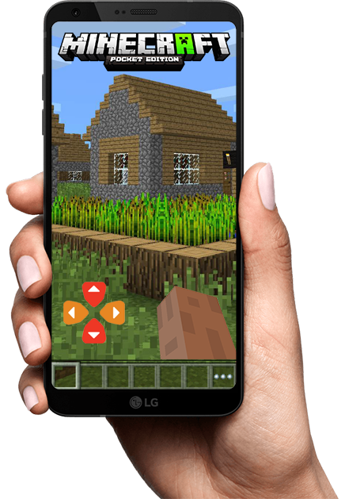
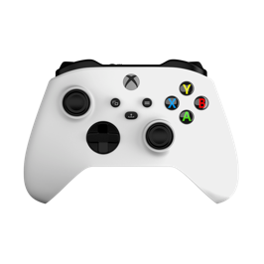
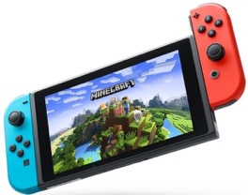
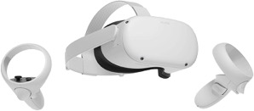
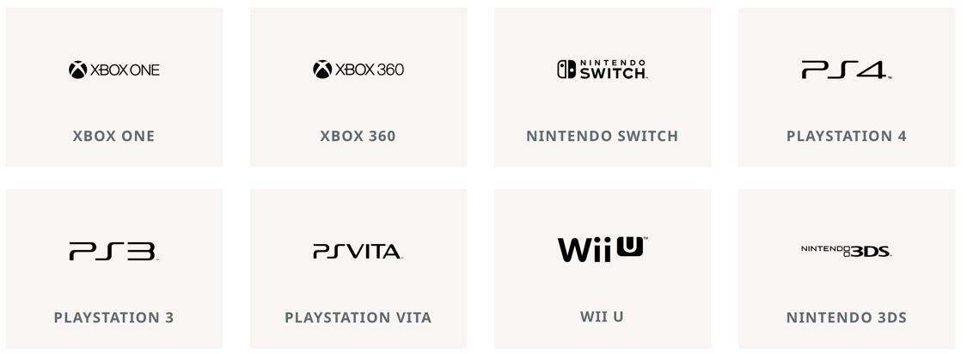
Cross-platform and widely accessible Multiplataforma y ampliamente accesible
1m²

Slide 8
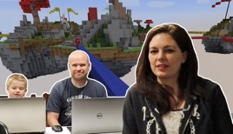
Who plays Minecraft? | ¿Quién juega a Minecraft?
50-70% of children aged 6-12 years plays Minecraft 50-70% de los niños de 6 a 12 años juegan Minecraft
Approximately 60% of players are boys and 40% girls Aproximadamente el 60% de los jugadores son niños y el 40% niñas
11% of parents play Minecraft with their children El 11% de los padres juegan Minecraft con sus hijos
Average player age is 24 years La edad media de los jugadores es de 24 años

Slide 9
Weblinks
Block By Block
https://www.youtube.com/watch?v=wGFRz39Lj3I
OpenStreetMap
https://www.openstreetmap.org/#map=19/53.48053/-2.22897
Google Street View
https://goo.gl/maps/E9qowYQ1jBsz51ba7

Slide 10
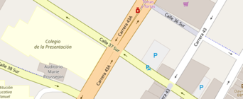
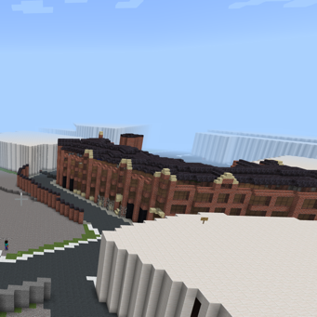
Getting started | Empezando
Select your location at www.openstreetmap.org (2-4km²) Seleccione su ubicación en www.openstreetmap.org (2-4 km²)
Collect reference photographs of your location Recopile fotografías de referencia de su ubicación
We will use this information to create your virtual world Usaremos esta información para crear su mundo virtual

Slide 11
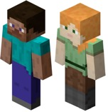
Getting started | Empezando
Who do you want to involve? – for example, a local school ¿A quién quieres involucrar? - por ejemplo, una escuela local
What do you want them to design and create? ¿Qué quieres que diseñen y creen?
WP5 team will: Provide you with the Minecraft software Provide training and support in using the software Help you to make preparations with your stakeholders Help to prepare and facilitate workshops Take care of all technical issues | El equipo de WP5: Proporcionar el software de Minecraft Brindar capacitación y apoyo en el uso del software Ayudar a hacer preparativos con las partes interesadas Ayudar a preparar y facilitar talleres Resolver los problemas técnicos

Slide 12
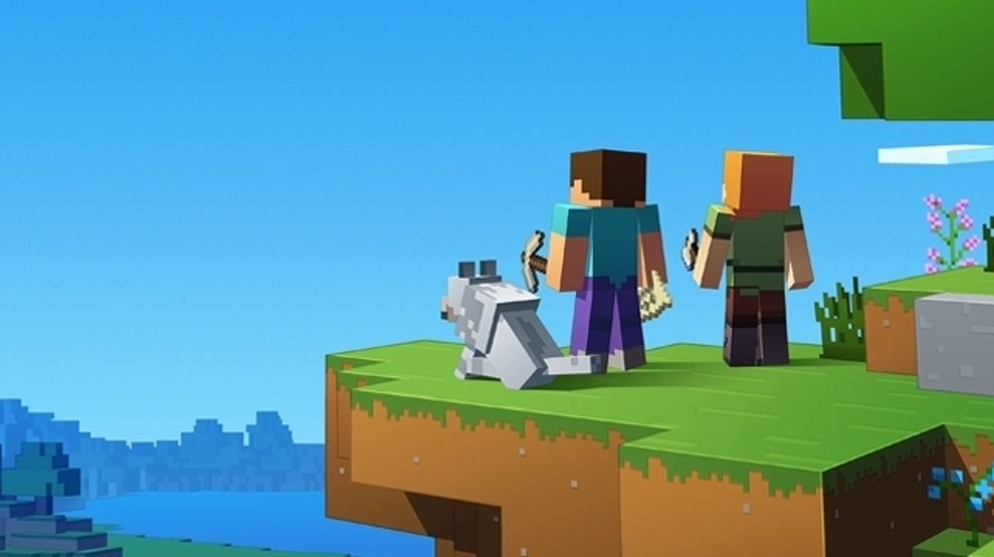
Let’s play! ¡Vamos a jugar!

